Slide 1

第四课

Slide 2
第四课
1，C# 学习
作用域，类，继承
2，Unity学习
组件，查找API，看代码

Slide 3
C#
Scope and Extent
作用域
栈 堆

Slide 4
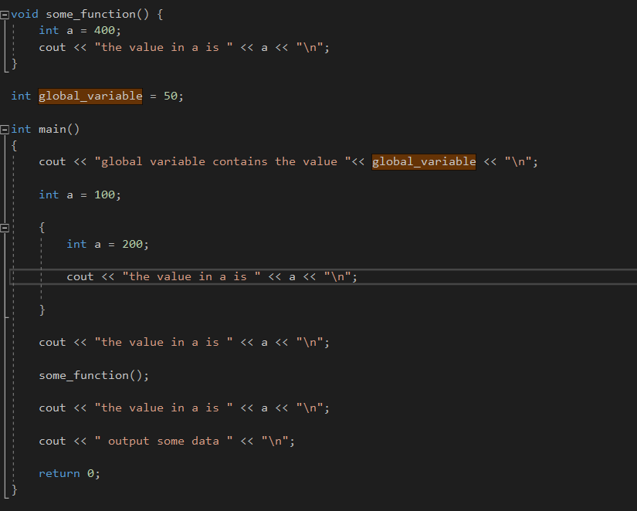
C#
Scope and Extent
作用域

Slide 5
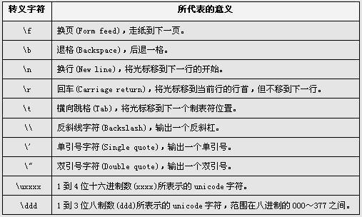
C#
常用转义符

Slide 6
C#
Class 类

Slide 7
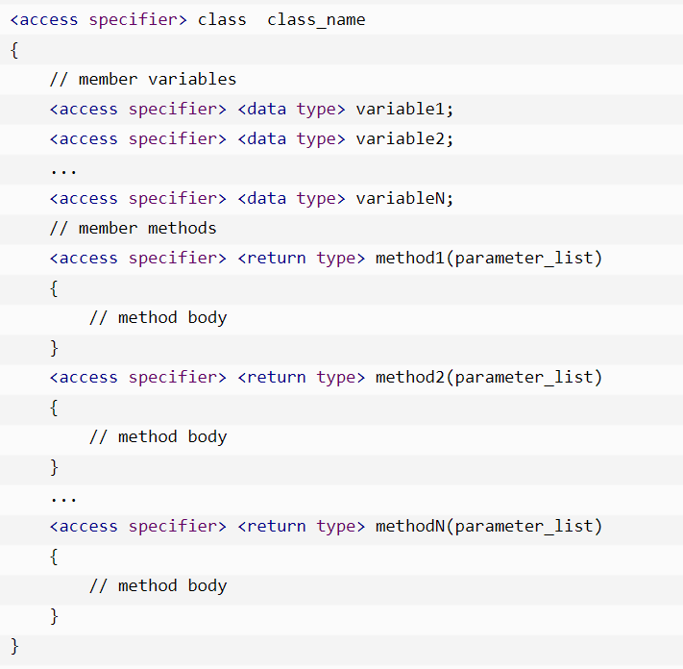
C#
Class 类

Slide 8
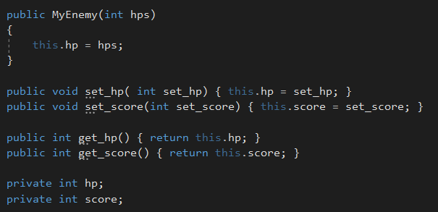

Slide 9
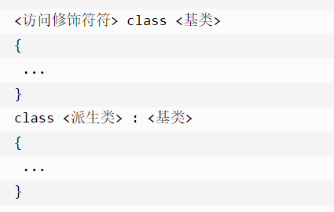
C#
Inheritance 继承

Slide 10
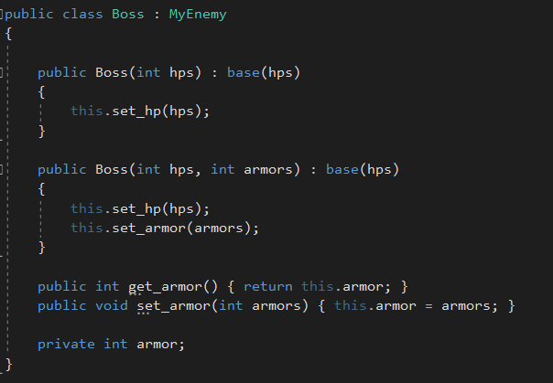
C#
Inheritance 继承

Slide 11

Unity
Transform

Slide 12
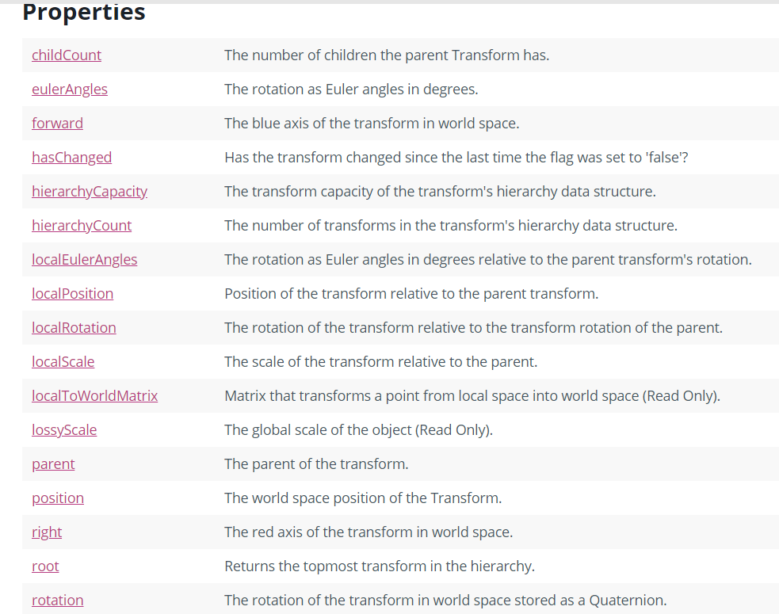
Unity
Transform

Slide 13
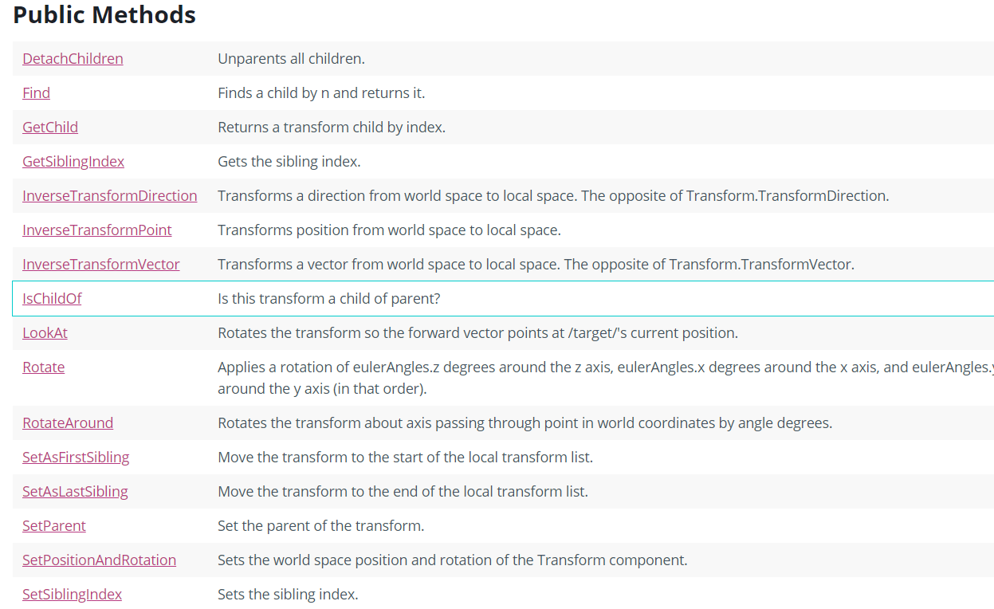
Unity
Transform

Slide 14
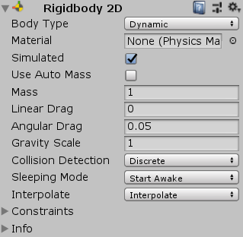
Unity
Physics2D

Slide 15
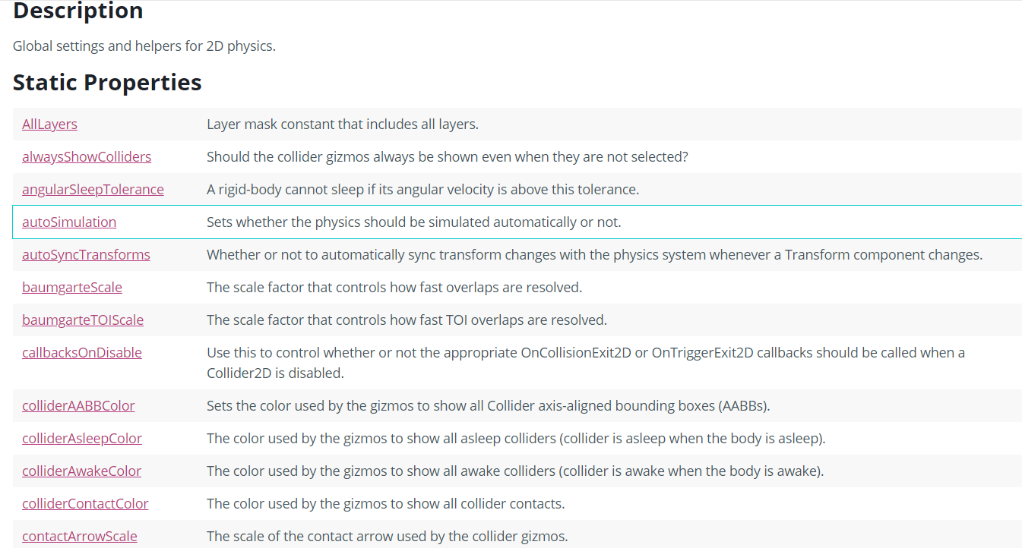
Unity
Physics2D

Slide 16
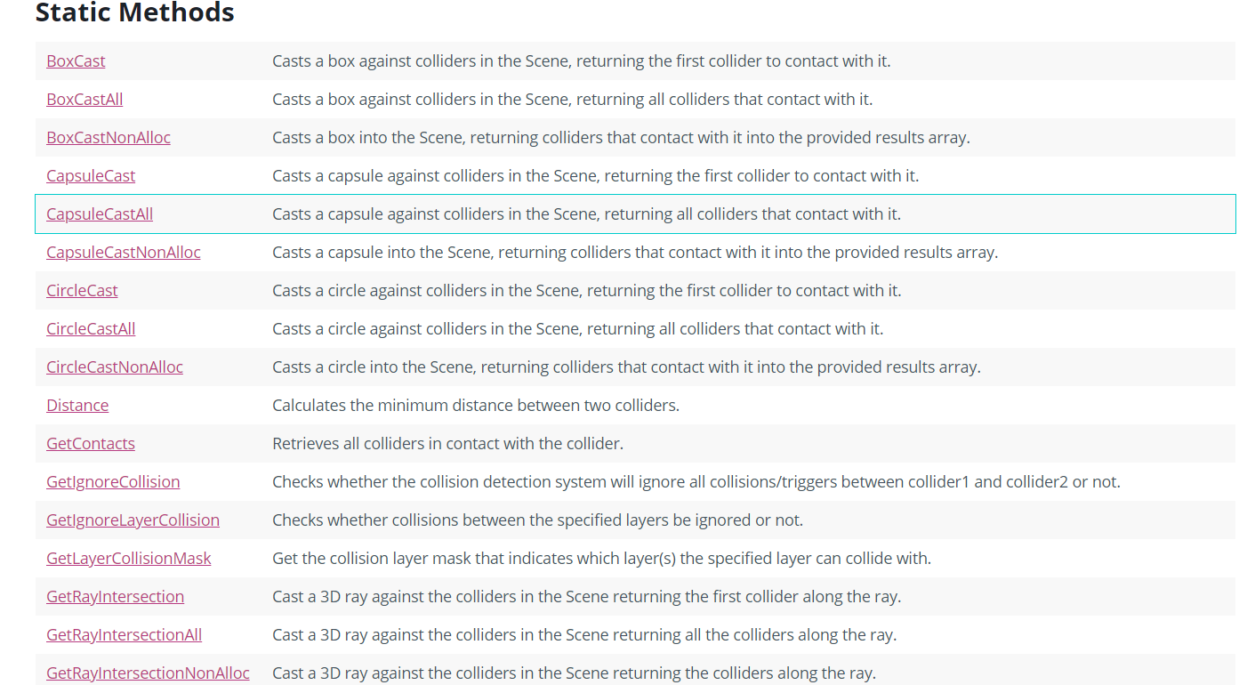
Unity
Physics2D

Slide 17
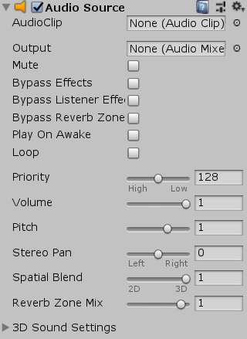
Unity
AudioClip

Slide 18
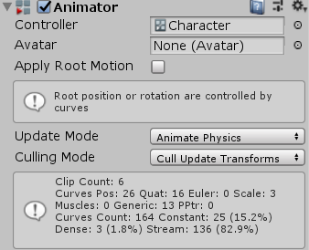
Unity
Animator

Slide 19
Unity
Random
Vector3
Vector2
Mathf
Input
LayerMask

Slide 20
作业
看代码，调试代码
https://www.hackerrank.com/

